Slide 1
Тема 2. Инновационная деятельность и инновационный процесс
Понятие инновационной деятельности
Понятие инновационного процесса

Slide 2
1. Понятие инновационной деятельности
Инновационная деятельность – процесс, направленный на реализацию результатов законченных научных исследований и разработок либо иных научно-технических достижений в новый или усовершенствованный продукт; реализуемый на рынке в новый или усовершенствованный технологический процесс, используемый в практической деятельности, а также связанные с этим дополнительные научные исследования и разработки.
Инвестиционная деятельность - одна из видов предпринимательской деятельности, ей присущи такие признаки предпринимательства, как самостоятельность, систематичность, легитимность, имущественная ответственность, регистрация субъекта, ведущего деятельность, инициативность и риск.

Slide 3
Несмотря на то, что предпринимательская и инвестиционная деятельность обладают общими признаками, у инвестиционной деятельности есть своя специфика, которая состоит в том, что средства инвестора вкладываются в объекты предпринимательской деятельности с целью извлечения прибыли от использования и эксплуатации этих объектов в будущем.
Отличительные особенности инвестиционной деятельности заключаются в том, что:
для инвестиционной деятельности законодатель установил двуединую цель (прибыль и достижение положительного социального эффекта);
предоставил инвестору возможность извлекать прибыль(доход) от использования средств в экономическом, хозяйственном обороте не от собственного имени, а от имени хозяйствующего объекта;
не требует, поэтому от инвестора регистрации в качестве предпринимателя.

Slide 4
Анализ общих и отличительных черт позволяет сделать вывод о том, что общего больше, чем отличий, следовательно, есть все основания рассматривать инвестиционную деятельность как разновидность предпринимательской, имеющую свои особенности.
Инновационная деятельность по разработке, внедрению, освоению и коммерциализации новшеств включает:
проведение научно-исследовательских и конструкторских работ по разработке идеи новшества, проведению лабораторных исследований, изготовлению лабораторных образцов новой продукции, видов новой техники, новых конструкций и изделий;
подбор необходимых видов сырья и материалов для изготовления новых видов продукции;
3. разработку технологического процесса изготовления новой продукции;

Slide 5
4. проектирование, изготовление, испытание и освоение образцов техники, необходимой для изготовления продукции;
5. разработку и внедрение новых организационно-управленческих решений, направленных на реализацию новшеств;
6. исследование, разработку или приобретение необходимых информационных ресурсов и информационного обеспечения инноваций;
7. подготовку, обучение, переквалификацию и специальные методы подбора персонала, необходимого для проведения НИОКР;
8. проведение работ или приобретение необходимой документации по лицензированию, патентованию, приобретению ноу-хау;
9. организацию и проведение маркетинговых исследований по продвижению инноваций и т.д.

Slide 6
Объектами инновационной деятельности являются:
1) инновационные проекты и программы;
2) результаты интеллектуальной творческой деятельности;
3) технологии, оборудование и процессы;
4) инфраструктура производства и предпринимательства;
5) иные новые организационно-технические, финансово-
экономические решения, существенно улучшающие
качество и эффективность производственного,
управленческого, коммерческого или иного процесса.

Slide 7
Субъектами инновационной деятельности являются:
1) физические и юридические лица, создающие и реализующие инновации;
2) специализированные субъекты инновационной деятельности (технополисы, технологические, промышленные и агропромышленные парки (технопарки), технологические инкубаторы, инновационные фонды, инновационные центры и иные организации инфраструктуры инновационной деятельности), основная деятельность которых направлена на создание инноваций и передачу их в различные области производства и сферы управления обществом;
3) государственные органы, участвующие в регулировании инновационной деятельности;
4) общественные объединения, представляющие и защищающие интересы производителей и потребителей инноваций.

Slide 8
Субъекты инновационной деятельности могут выполнять функции заказчиков и(или) исполнителей инновационных проектов и программ, инвесторов, потребителей инноваций, а также организаций, обслуживающих инновационный процесс и содействующих освоению и распространению инноваций.

Slide 9
2. Инновационный процесс
Инновационный процесс в теории инноватики определяется совокупностью работ инновационной деятельности, которые регламентированы этапами их организации, ресурсного обеспечения от зарождения перспективной идеи до создания новых продуктов, услуг или техники, их коммерциали­зации в условиях конкуренции.
Для того чтобы лучше понять суть инновационного процесса и его отличие от обычной текущей деятельности, можно воспользоваться следующей таблицей.
Сравнение инновационного процесса и текущей деятельности
Параметры | Инновационный процесс | Текущая деятельность
Цель | Удовлетворение новой потребности | Удовлетворение сложившейся потребности
Риск | Высокий | Низкий
Тип процесса | Дискретный - прерывистый, дробный, состоящий из отдельных частей. | Непрерывный
Управляемость (бақылау мүмкіндігі) | Низкая | Высокая
Результат для системы | Переход на новый уровень | Сохранение на прежнем уровне
Отношение к текущим интересам участников | Противоречит | Соответствует

Slide 10
Инновационный процесс — это, по существу, процесс преобразования научных знаний в инновацию. Он связан с созданием, освоением, распространением инноваций. Поэтому необходима цело­стная система управления инновациями.
Факторы, влияющие на инновационный процесс
На инновационный процесс влияют как положительные, так и отрицательные факторы.
К факторам, негативно влияющим на инновационный процесс, можно отнести:
- недостаток средств финансирования инновационных проектов;
- слабость материально-технической и научной базы организации;
- сопротивление сотрудников к изменению способов деятельности;
- излишняя централизация организационной структуры;
- жесткость планирования инновационной деятельности;
- ориентация на сложившиеся рынки;
- ориентация на быструю окупаемость инновационной продукции;
- сложность согласования деятельности участников инновационного процесса.

Slide 11
К факторам, положительно влияющим на инновационный процесс, относятся:
—наличие резерва финансовых средств;
—хорошая материально-техническая и научная база организации;
—моральное и материальное поощрение участников инновационной деятельности;
—хороший психологический климат в коллективе;
—гибкость организационной структуры;
—демократический стиль управления;
—преобладание горизонтальных потоков информации;
—допущение формирования целевых рабочих групп.
Признаки, характерные для инновационного процесса
Для инновационного процесса характерны определенные признаки.
1. Системность инновационного процесса является следствием его целенаправленности, поэтому все организационные единицы инновационного процесса строятся на принципе баланса интересов, определяющем общий вектор развития.
2. Цикличность инновационного процесса обусловлена многократной обратной связью. Инновация — это такой технико-экономический цикл, в котором использование результатов сферы исследований и разработок непосредственно вызывает технические, организационные и экономические изменения, что оказывает обратное воздействие на деятельность этой сферы. Обратная связь имеет другой характер, если инновация внедряется, но не дает нужного экономического эффекта.

Slide 12
В этом случае экономическая ситуация ухудшается, объем ресурсов, за счет
которых развивается ин­новационный процесс, сокращается, и в результате процесс останавливается.
3. Вероятностный характер инновационного процесса проявляется в том, что не всякая начатая программа исследований и разработок имеет шансы на успех, не гарантирован и успех на рынке, неопределены перспективы распространения.
Время между появлением изобретения и его использованием (инновационный цикл) меняется в зависимости от технологического уровня, адаптационной способности среды и внешних экономи­ческих условий. Если в высокоразвитых странах продолжительность инновационного цикла состав­ляет 5-6 лет, то в развитых — 5-25, а в развивающихся — 15-25 лет.
4. Инновационный процесс имеет социальную значимость, так как происходит в социальной среде, вызывает к жизни социальные потребности и сопровождается социальными изменениями. При исследовании, планировании и управлении инновационными процессами необходимо учитывать их социальные последствия.

Slide 13
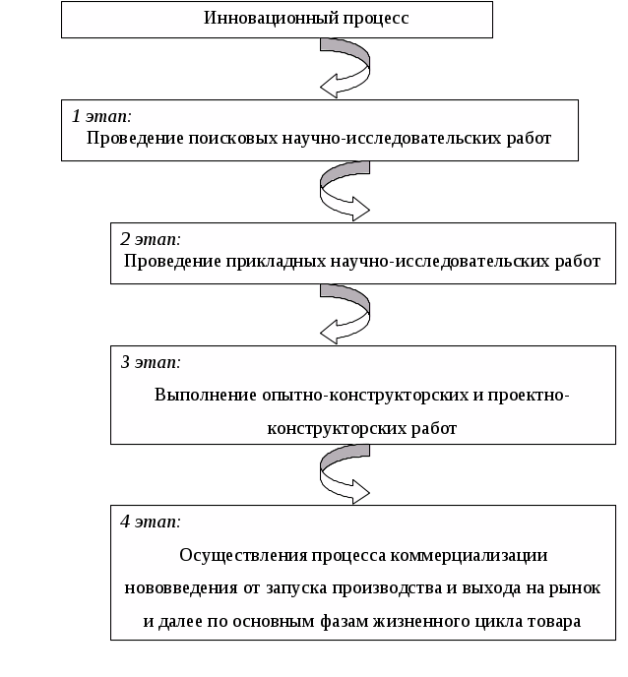
Как и любой другой процесс, инновационный процесс имеет свои этапы существования :

Slide 14
В ходе первого этапа происходит выдвижение научно-технических идей. Завершаются научно-исследовательские работы обновлением и экспериментальной проверкой новых методов удовлетворения общественных потребностей.
На втором этапе выполнение прикладных научно-исследовательских работ связано с высокой вероятностью получения отрицательных результатов, поэтому возникает риск потерь при вложении средств в проведении прикладных НИР.
На третьем этапе выполняются опытно-конструкторские и проектно-конструкторские работы, связанные с разработкой аванпроектов (Аванпроект - это полный проект системы на уровне система / подсистема; обычно на этом этапе требуется лишь ограниченное число испытаний. В дополнение к спецификации функций и задач рассматриваются альтернативные концепции проекта, разрабатываются и рецензируются предварительные чертежи оборудования и описания рабочих процессов. В детальном проекте чертежи аванпроекта делаются более подробными, пересматриваются и доводятся до уровня компонентов), эскизно-техническим проектированием, выпуском рабочей конструкторской документации, изготовлением и испытанием опытных образцов.

Slide 15
На четвертом этапе при запуске в производство требуются крупные инвестиции для реконструкции производственных мощностей, подготовки персонала и др. На этом этапе инновационного процесса реакция рынка на нововведения ещё не известна и риски отторжения предлагаемого товара весьма вероятны. На финансирование работ на четвертом этапе, связанных с освоением масштабного производства нового товара и последующее совершенствование технологии за счет нововведений-процессов, потребуется в 6-8 раз больше затрат, чем на расходы, связанные с исследованиями и разработками. Учитывая большие затраты на освоение масштабного производства на данном этапе инновационного процесса проводится эмиссия ценных бумаг, она позволят привлечь дополнительные инвестиции.

Slide 16
Продуктами (результатами) инновационной деятельности, по поводу которых возникают экономические и правовые отношения между субъектами инновационной деятельности, являются:
1. Инновационные проекты, определяющие технологию и результаты освоения конкретных инноваций.
2. Освоенные в различных сферах жизни и деятельности человека процессы, обеспечивающие социально-экономический и экологический эффекты от их реализации.
3. Новые, принципиально новые и значительно улучшенные продукты (товары, работы и услуги) различного характера.

